Slide 1
École Nationale Polytechnique d’Oran –
Maurice AUDIN
Département de Génie des Procédés et Matériaux
Ingénierie des Matériaux
Prof. N. HAMDADOU
nasreddine.hamdadou@enp-oran.dz
Spécialité: Analyse Physico-Chimique des Matériaux

Slide 2
Objectifs du cours
L’ingénierie des matériaux est un domaine interdisciplinaire, dont l’objectif consiste à optimiser le choix des matériaux pour les applications technologiques.
Les objectifs de ce cours se résument à la définition des critères de choix d'un matériau pour une application donnée, à la présentation des différentes classes de matériaux utilisés dans les applications et le développement, et enfin à l’étude des propriétés physiques générales des matériaux.
Connaissances préalables recommandées
Notions de base de mécanique classique et rationnelle, d’électricité, d’optique, de thermodynamique classique, et de chimie générale.
Spécialité: Analyse Physico-Chimique des Matériaux

Slide 3
Plan du cours
I- Choix et classification des matériaux
I.1- Introduction
I.2- Les états de la matière
I.3- Plan de choix des matériaux
I.4- Les trois classes de matériaux
II- Propriétés mécaniques et structure des matériaux
II.1- Propriétés mécaniques des matériaux
II.2- Structure des matériaux
III- Corrosion et fatigue des matériaux
III.1- La corrosion des métaux
III.2- La fatigue des matériaux.
Spécialité: Analyse Physico-Chimique des Matériaux

Slide 4
IV- Propriétés physiques des matériaux
IV.1- Les propriétés électriques
IV.2- Les propriétés magnétiques
IV.3- Les propriétés thermiques
IV.4- Les propriétés optiques
V- Les métaux
V.1- Introduction
V.2- Les propriétés mécaniques
V.3- Les propriétés structurales
V.4- Les propriétés physiques
V.5- Les alliages métalliques
Spécialité: Analyse Physico-Chimique des Matériaux

Slide 5
VI- Les polymères
VI.1- Introduction
VI.2- Structure des polymères
VI.3- Les familles de polymères
VI.4- Les propriétés des polymères
VI.5- La mise en forme des polymères
VII- Les céramiques
VII.1- Introduction
VII.2- Les familles de céramiques
VIII- Les composites
VIII.1- Introduction
VIII.2- Les matrices et les renforts
Spécialité: Analyse Physico-Chimique des Matériaux

Slide 6
IX- Le recyclage des matériaux
IX.1- Introduction
IX.2- Les types de recyclage
Spécialité: Analyse Physico-Chimique des Matériaux

Slide 7
Chapitre I
Choix et classification des matériaux
Spécialité: Analyse Physico-Chimique des Matériaux

Slide 8
I.1- Introduction
L’évolution spectaculaire de la diversité et des performances des matériaux est due à une compréhension et à une maîtrise de plus en plus fines de leur structure, ainsi que des relations entre structure et propriétés d’emploi.
La diversification des matériaux est également liée à une spécialisation de plus en plus grande, qui repousse toujours plus loin les limites de mise en œuvre et d’utilisation finale de ces matériaux.
Un exemple sur les matériaux utilisés dans l’industrie automobile est donné par la fig.1.
Spécialité: Analyse Physico-Chimique des Matériaux

Slide 9
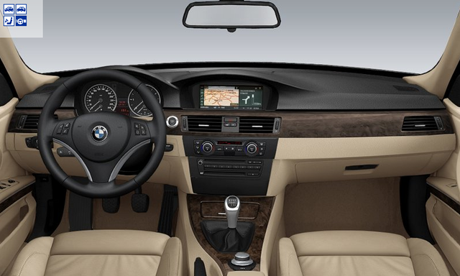
Verre
Plastique
Ronce de Noyer
Aluminium
Caoutchouc
Cuir
Figure 1- Exemple de matériaux utilisés dans l’industrie automobile
Spécialité: Analyse Physico-Chimique des Matériaux

Slide 10
I.2- Les états de la matière
La matière peut exister suivant quatre états.
I.2.1- L’état solide : illustré par la glace dans le cas de l’eau.
O
O
O
O
H
H
H
H
H
H
H
H
O
O
O
O
H
H
H
H
H
H
H
H
O
O
O
O
H
H
H
H
H
H
H
H
Solide - Structure rigide où les liaisons entre les molécules sont fortes
Spécialité: Analyse Physico-Chimique des Matériaux

Slide 11
II.2.2- L’état liquide : représenté par l’eau dans cet exemple.
O
O
O
H
H
O
H
H
H
H
H
H
O
O
O
H
H
O
H
H
H
H
H
H
O
O
O
H
H
O
H
H
H
H
H
H
Liquide - Les liaisons entre les molécules ne sont pas très fortes, mais une structure peut être observée.
Spécialité: Analyse Physico-Chimique des Matériaux

Slide 12
I.2.3- L’état gazeux : illustré par la vapeur d’eau dans cet exemple.
O
O
H
H
H
H
O
O
H
H
O
O
O
H
H
H
H
H
H
H
H
O
O
H
H
O
O
O
H
H
H
H
H
H
H
H
Gaz- Les liaisons entre les molécules n’existent pas et aucune structure n’apparait.
Spécialité: Analyse Physico-Chimique des Matériaux

Slide 13
I.2.4- L’état plasma : représenté par les ions provenant des molécules de l’eau.
H⁺
H⁺
O²⁻
O²⁻
H⁺
H⁺
H
H
H⁺
O²⁻
O
H⁺
H
O²⁻
O
H⁺
H⁺
H
H
O
H⁺
H
H⁺
O²⁻
O²⁻
O²⁻
H⁺
O
H⁺
H⁺
H⁺
O²⁻
H
H
H⁺
O²⁻
H⁺
H⁺
Plasma – Les liaisons formant la molécule sont cassées.
Spécialité: Analyse Physico-Chimique des Matériaux

Slide 14
I.3- Plan de choix des matériaux
Le choix des matériaux est une tâche fondamentale et très complexe. En effet, dans un nombre important de cas, il ne concerne pas seulement un aspect purement technique, répondant à des exigences fonctionnelles, mais aussi à des attentes relevant des préférences des utilisateurs dans le cadre d'un marché spécifique.
Ainsi, le choix des matériaux doit être analysé sous l'angle de l'ingénierie de matériaux, mais aussi sur celle du design industriel, et tenir compte de toutes les informations qui lui seront associées.
Le choix des matériaux est au cœur de la relation «Produit-Matériau-Procédé».
Il est impératif d'effectuer le choix du couple matériau-procédé à partir des critères du cahier des charges et dans un contexte de développement durable:
- Le produit demande certaines performances de la part du matériau.
- Le procédé impose des contraintes de fabrication ou de construction.
Spécialité: Analyse Physico-Chimique des Matériaux

Slide 15
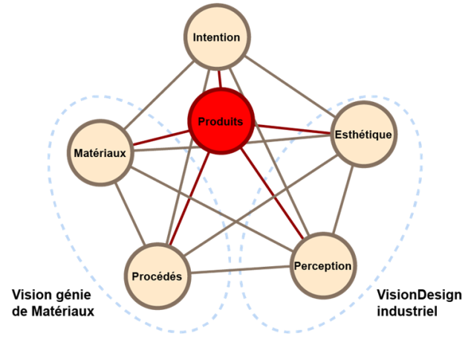
Les étapes à suivre pour le choix des matériaux se présentent comme suit, figs 2 et 3:
1- Étudier l'information autour du nouveau produit
2- Définir les caractéristiques/exigences
de conception du produit
3- Faire le choix des matériaux viables
4- Évaluer les procédés possibles
5- Prioriser et tirer des conclusions
Figure 2- Schéma de principe du choix des matériaux
Spécialité: Analyse Physico-Chimique des Matériaux

Slide 16
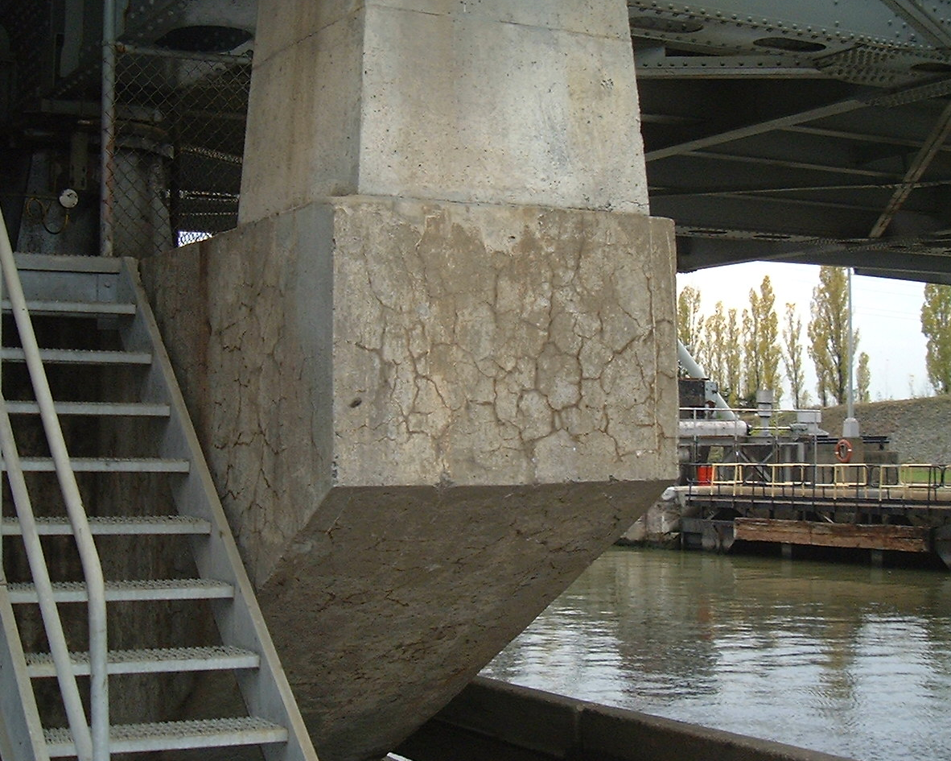
Figure 3- Exemple d’un mauvais choix de matériaux: incompatibilité chimique entre le granulat et le ciment
Spécialité: Analyse Physico-Chimique des Matériaux

Slide 17
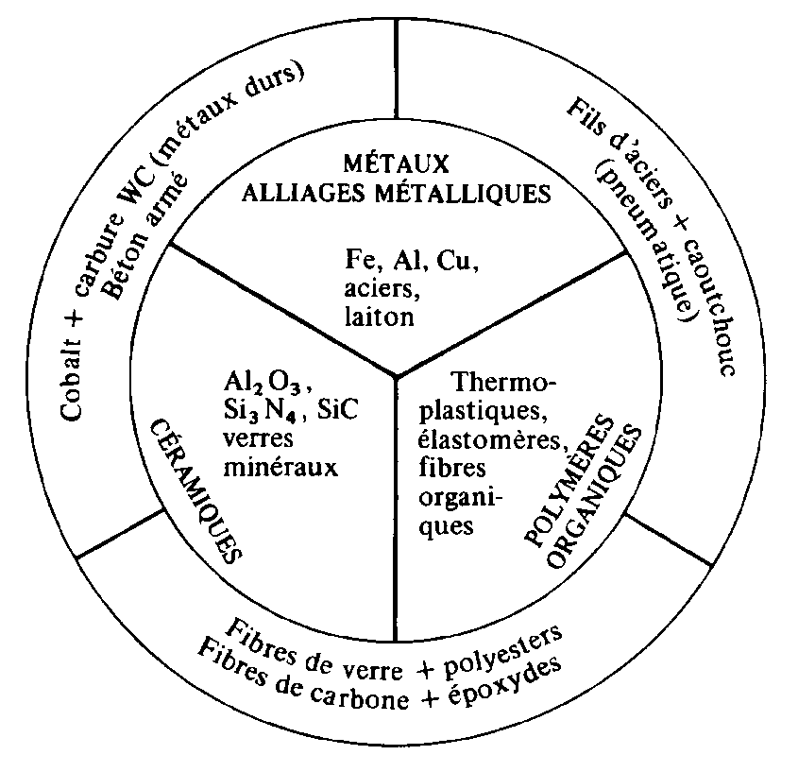
I.4- Les trois classes de matériaux (métaux, polymères, céramiques)
Des milliers de matériaux naturels et synthétiques
sont disponibles, ils sont répartis en trois
classes, fig.4:
1- Les métaux
2- Les polymères
3- Les céramiques
Souvent, des combinaisons de matériaux
appartenant aux classes citées ci-dessus
sont utilisées, c’est ce qu’on appelle:
Les composites.
Figure 4- Les différentes classes des matériaux
Spécialité: Analyse Physico-Chimique des Matériaux

Slide 18
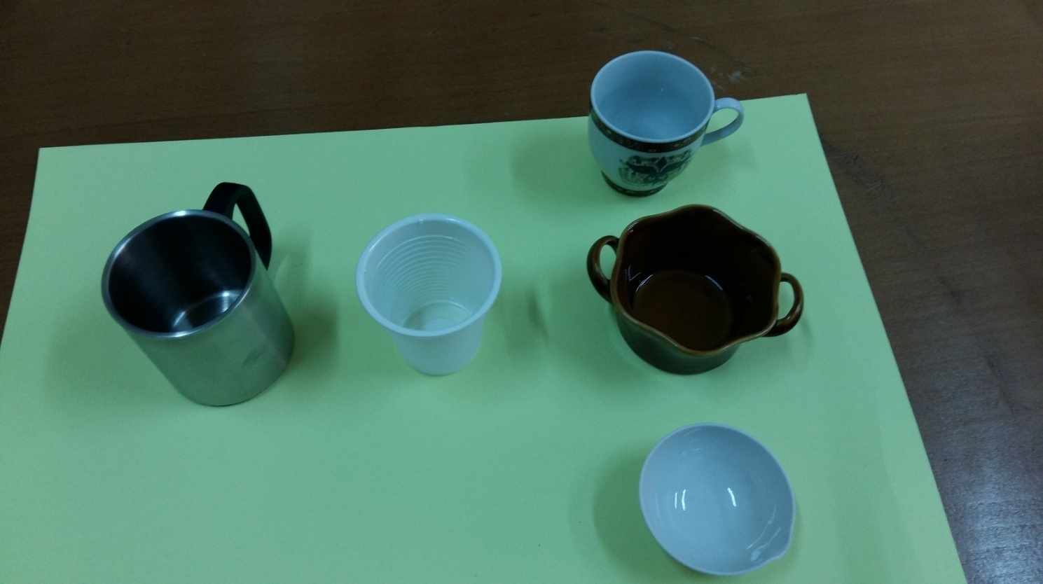
Les contenants utilisés dans la vie quotidienne, fig.4, est un exemple sur les trois classes de matériaux.
Figure 4- Exemple sur les trois classes des matériaux
Les avancées spectaculaires récentes dans le domaine des matériaux ont produit de nouvelles classes telles que: Les nanomatériaux, les biomatériaux…….
Spécialité: Analyse Physico-Chimique des Matériaux

Slide 19
Quelques propriétés des trois classes des matériaux sont portées sur le tab.1.
Tableau 1- Quelques propriétés des trois classes des matériaux
Classe de matériaux Propriété | Métaux | Polymères | Céramiques
Densité | élevée | faible | faible
Elasticité (Module d’Young) | élevée | faible | élevée
Coefficient de dilatation thermique | moyen | élevée | faible
Dureté, résistance | élevée | faible à élevée (fibres) | élevée
Ductilité (Déformabilité) | élevée | faible à élevée | faible et aléatoire
Conductivité électrique | élevée | faible (isolants) | faible
Conductivité thermique | élevée | faible | élevée
Résistance à l’environnement (Corrosion) | faible en général | élevée | élevée
Température maximale d’utilisation | élevée | faible (<200°C) | très élevée
Mise en forme | facile (déformation) | très facile (moulage) | difficile (frittage)
Spécialité: Analyse Physico-Chimique des Matériaux

Slide 20
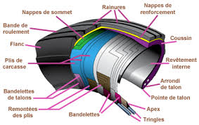
Un matériau composite est un assemblage d'au moins deux composants non miscibles (mais ayant une forte capacité de pénétration) dont les propriétés se complètent. Le nouveau matériau ainsi constitué, hétérogène, possède des propriétés que les composants seuls ne possèdent pas. Les pneumatiques des automobiles et avions, fig. 5, formés par une matrice en caoutchouc (polymère) et des fibres et couches en acier (métal), sont un exemple sur les composites.
Figure 5- Structure d’un pneumatique
Spécialité: Analyse Physico-Chimique des Matériaux

